Slide 1
RACHA CUCA

Slide 2
RACHA CUCA
REDES TOPOLOGIA FÍSICA E LÓGICA

Slide 3
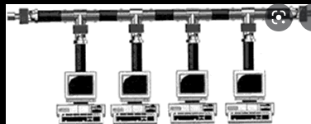
O computador (HOST1) mandou uma informação para o computador (HOST2), neste caso quais as informações que foram enviadas para o (HOST 2)
O computador (HOST1) está se comunicando com o computador (HOST2), e no mesmo momento o computador (HOST3) começou a trocar informações (HOST3), o que vai acontecer?
Os computadores (HOSTS) da figura estão escutando no cabo, a informação, quem vai capturar esta e qual o nome dado a este sinal de rede.

Slide 4
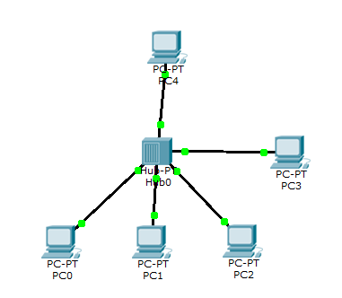
Na configuração, abaixo a rede travou, pois dois pares de computadores (HOSTS) começaram a trocar informações porque? E qual a solução ideal para corrigir o erro.

Slide 5
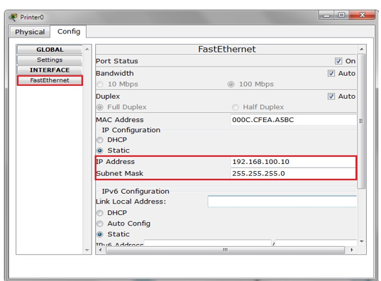

Explique com as palavras de vocês o que entenderam sobre topologia Lógica
?
Na figura acima qual a classe de rede usada e qual a função do IP da figura ao lado

Slide 6
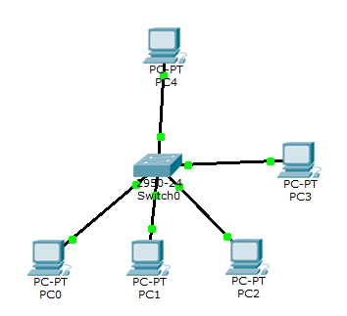
Na configuração, acima posso ter vários computadores (HOSTS), trocando informações ao mesmo tempo? Qual é o tipo de topologia? Defina com as palavras de vocês do grupo diferença entre Switch Burro e Inteligente.

Slide 7
Pesquisar na Internet sobre modelos, funcionamento, velocidade, das redes dos computadores do passado do presente e que esta para vir no futura, naquele mesmo esquema traduzido da forma que entenderam com as palavras de todos.

